Slide 1
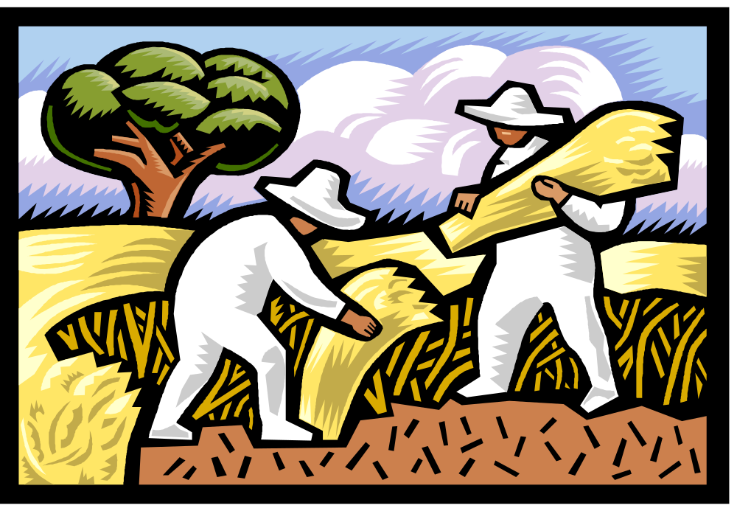
LA SALUD Y LA SEGURIDAD AGRÍCOLA Parte A

Slide 2
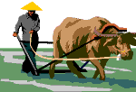
LA SALUD Y LA SEGURIDAD AGRÍCOLA
TRABAJANDO CON SEGURIDAD ALREDEDOR DE ANIMALES EN LA GRANJA O RANCHO.

Slide 3
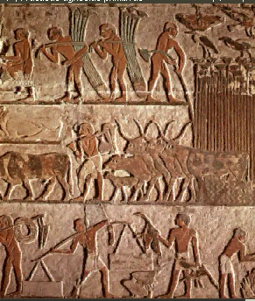
LA SALUD Y LA SEGURIDAD AGRÍCOLA
GRABADO EGIPCIO MOSTRANDO PRACTICAS AGRICOLAS

Slide 4
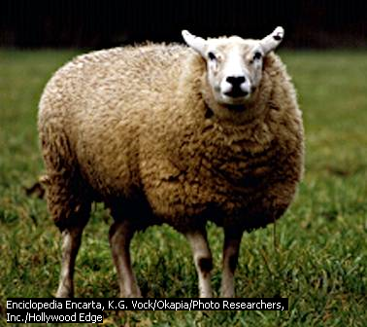
LA ACTIVIDAD AGRÍCOLA
HISTORIA
OVINOS DOMESTICADAS AL AÑO 9.000 A.C. EN IRAK.

Slide 5
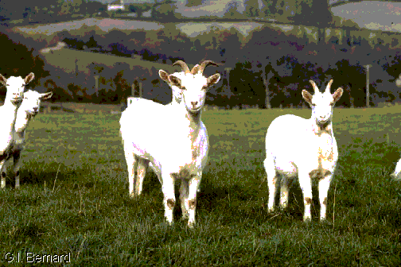
LA ACTIVIDAD AGRÍCOLA
HISTORIA.
CAPRINOS AÑO 8000 A.C. EN IRÁN.

Slide 6
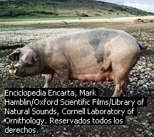
LA ACTIVIDAD AGRÍCOLA
HISTORIA.
PORCINOS AÑO 8000 A.C. EN THAILANDIA Y DEL 7.000 A.C. EN TESALIA.

Slide 7
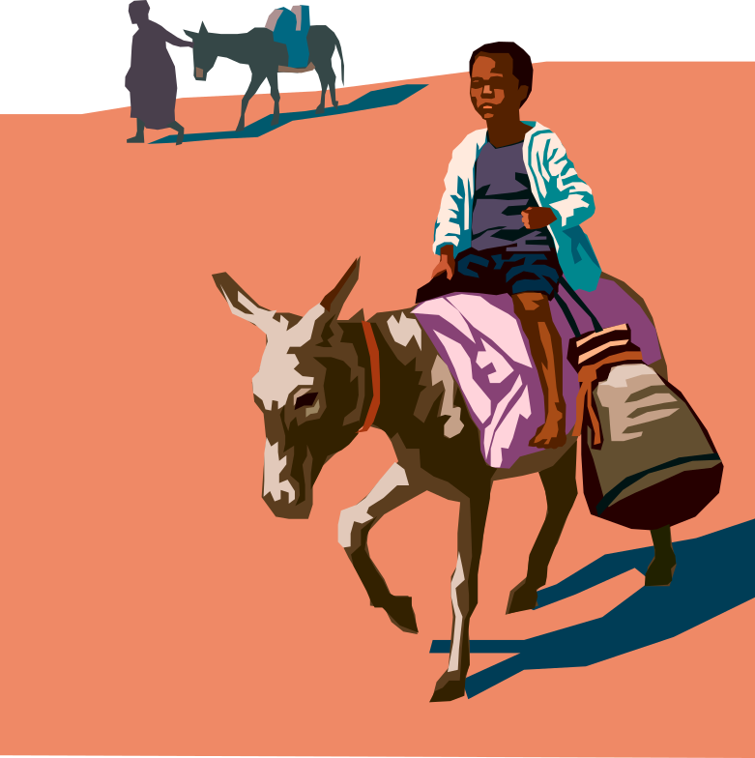
LA ACTIVIDAD AGRÍCOLA
HISTORIA.
ONAGROS, O ASNOS, AÑO 7000 A.C. EN IRAK.

Slide 8
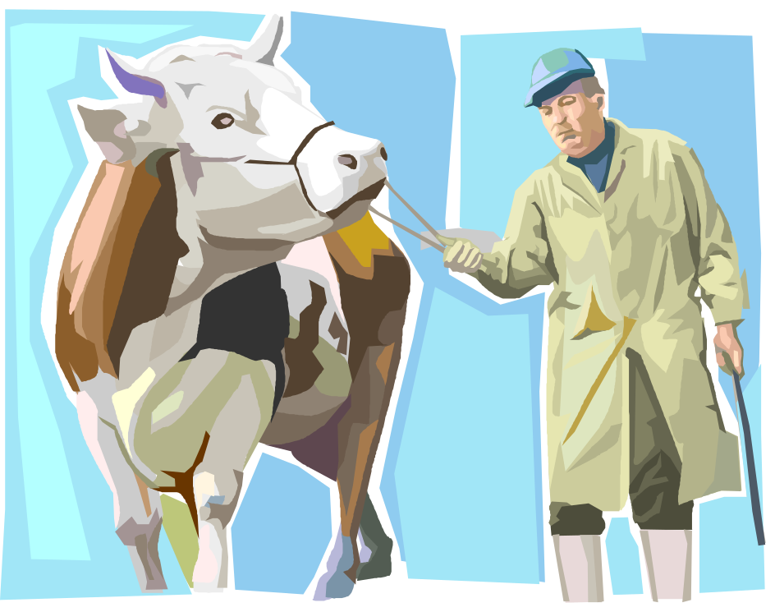
LA ACTIVIDAD AGRÍCOLA
HISTORIA-
VACUNOS VI MILENIO A.C. EN IRÁN.

Slide 9
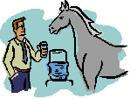
LA ACTIVIDAD AGRÍCOLA
HISTORIA.
CABALLOS AÑO 4.350 A.C. EN UCRANIA.

Slide 10
LA ACTIVIDAD AGRÍCOLA
HISTORIA.
LA LLAMA Y LA ALPACA DOMESTICADAS EN LAS REGIONES ANDINAS DE SURAMÉRICA A MEDIADOS DEL TERCER MILENIO A.C.

Slide 11
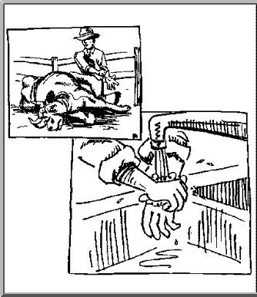
LA SALUD Y LA SEGURIDAD AGRÍCOLA
TENGA CUIDADO ALREDEDOR DE ANIMALES ENFERMOS O LESIONADOS
ASEGÚRESE Y PROTEJASE DE ENFERMEDADES TRANSMITIDAS DE ANIMALES RECIÉN NACIDOS O ADULTOS TALES COMO: BRUCELOSIS FIEBRE ONDULANTE, TÉTANO, RABIA, ETC.

Slide 12
LA SALUD Y LA SEGURIDAD AGRÍCOLA
TENGA CUIDADO ALREDEDOR DE ANIMALES ENFERMOS O LESIONADOS
USE GUANTES DE HULE Y ROPA PROTECTORA Y PRACTIQUE BUENA HIGIENE LAVÁNDOSE LAS MANOS Y LA CARA DESPUÉS DE HABER TRATADO CON LOS ANIMALES.

Slide 13
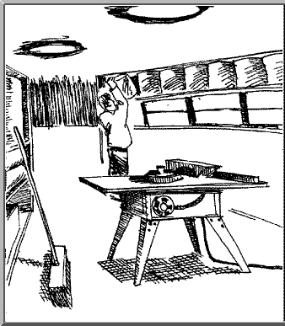
LA SALUD Y LA SEGURIDAD AGRÍCOLA
PRACTIQUE BUENA LIMPIEZA
MANTENER ÁREA DE TRABAJO LIMPIA Y LIBRE DE BASURAS AYUDA A PROVEER UN AMBIENTE LABORAL SEGURO.

Slide 14
LA SALUD Y LA SEGURIDAD AGRÍCOLA
PRACTIQUE BUENA LIMPIEZA
MANTENER ÁREA DE TRABAJO LIMPIA Y LIBRE DE BASURAS. 1.ELIMINE OBJETOS QUE OBSTRUYEN EL PASILLO.
2.ASEGURE QUE LOS CERROJOS Y LAS PALANCAS NO PUEDAN ABRIRSE FÁCILMENTE.

Slide 15
LA SALUD Y LA SEGURIDAD AGRÍCOLA
PRACTIQUE BUENA LIMPIEZA
MANTENER ÁREA DE TRABAJO LIMPIA Y LIBRE DE BASURAS..
3.LIMPIE LAS RAMPAS DE CEMENTO Y PISOS REGULARMENTE PARA EVITAR RESBALONES Y TROPEZONES.

Slide 16
LA SALUD Y LA SEGURIDAD AGRÍCOLA
PRACTIQUE BUENA LIMPIEZA
MANTENER ÁREA DE TRABAJO LIMPIA Y LIBRE DE BASURAS
4.GUARDE LAS HORQUILLAS Y LAS HERRAMIENTAS FUERA DE LOS PASILLOS.

Slide 17
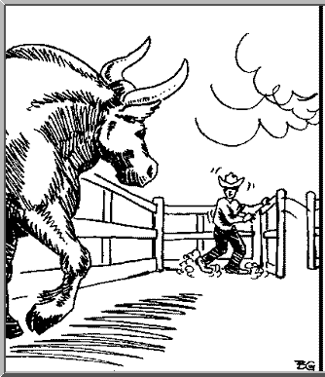
LA SALUD Y LA SEGURIDAD AGRÍCOLA
EVITE ENTRAR A UNA ÁREA PEQUEÑA CERRADA CON ANIMALES GRANDES A MENOS QUE ESTÉ EQUIPADA CON UNA PUERTA QUE PUEDA ALCANZAR FÁCILMENTE.
DEJE UNA "SALIDA"
A

Slide 18
LA SALUD Y LA SEGURIDAD AGRÍCOLA
CUANDO ESTÉ DENTRO DE UNA INSTALACIÓN MANIPULADORA O DE ORDEÑO, DEJE UNA VÍA DE SALIDA.
DEJE UNA "SALIDA"
A

Slide 19
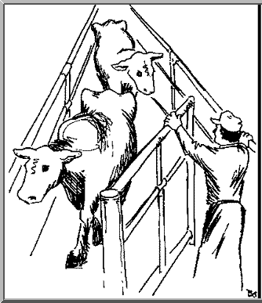
LA SALUD Y LA SEGURIDAD AGRÍCOLA
SEPARE EL GANADO CON CUIDADO
UNA RES GRANDE PUEDE PESAR HASTA 1500 LIBRAS. UNA RES O CABALLO ASUSTADO SE IRÁ DIRECTAMENTE SOBRE USTED.
NO SEPARAR RESES MANUALMENTE.

Slide 20
LA SALUD Y LA SEGURIDAD AGRÍCOLA
SEPARE EL GANADO CON CUIDADO
ES MÁS SEGURO UTILIZAR MANIPULADORAS ADECUADAS PARA SEPARAR ANIMALES. LA MAYORÍA SERÁN MÁS COOPERADORES AL MOVERLOS A TRAVÉS DE UN CORREDOR QUE TIENE DISTRACCIONES MÍNIMAS..

Slide 21
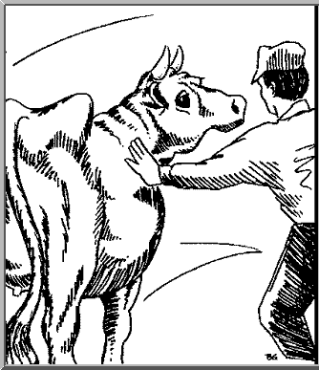
LA SALUD Y LA SEGURIDAD AGRÍCOLA
ACERCANDOSE AL ANIMAL CON SEGURIDAD
LA MAYORÍA DE ANIMALES GRANDES PUEDEN VER EN ÁNGULOS ANCHOS A SU ALREDEDOR, PERO HAY UN PUNTO CIEGO DIRECTAMENTE DETRÁS DE SUS ANCAS QUE NO PUEDEN VER.

Slide 22
LA SALUD Y LA SEGURIDAD AGRÍCOLA
ACERCANDOSE AL ANIMAL CON SEGURIDAD
CUALQUIER MOVIMIENTO EN ESTE "PUNTO CIEGO" HARÁ QUE EL ANIMAL SE PONGA INTRANQUILO Y NERVIOSO.

Slide 23
LA SALUD Y LA SEGURIDAD AGRÍCOLA
ACERCANDOSE AL ANIMAL CON SEGURIDAD
EL ACERCAMIENTO MÁS SEGURO ES EL DE "ANUNCIAR" LA APROXIMACIÓN TOCANDOLOS DE FRENTE O DE LADO. LOS ANIMALES MÁS GRANDES EMPEZARAN A PATEAR HACIA EL FRENTE Y MOVIÉNDOSE HACIA ATRÁS. EVITE ESTA REGIÓN AL ACERCARSE AL ANIMAL.

Slide 24
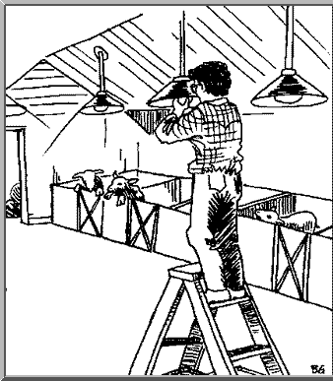
LA SALUD Y LA SEGURIDAD AGRÍCOLA
MANTENGA LA ILUMINACION IGUAL
LAS SOMBRAS MEZCLADAS CON LAS SOMBRAS DE LA LUZ DENTRO DE LAS INSTALACIONES AUMENTARÁ EL TEMOR Y TENSIÓN DEL ANIMAL. TRATE DE MANTENER LA ILUMINACIÓN EN ESTAS ÁREAS DE MOVIMIENTO DISPERSADA UNIFORMEMENTE .

Slide 25
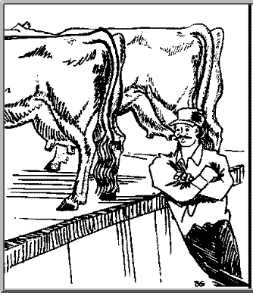
LA SALUD Y LA SEGURIDAD AGRÍCOLA
TRABAJANDO CON SEGURIDAD CON EL GANADO LECHERO
EL GANADO LECHERO ES GENERALMENTE MÁS NERVIOSO QUE OTROS ANIMALES. HAY QUE ACERCARSE LENTA Y SUAVEMENTE PARA NO ASUSTARLOS. UNA VEZ MOVIDO AL ESTABLO DE ORDEÑAR, DEJAR QUE SE ADAPTEN AL NUEVO AMBIENTE ANTES DE INICIAR EL ORDEÑO.

Slide 26
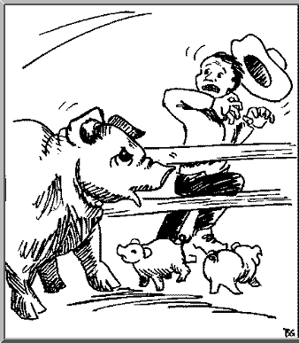
LA SALUD Y LA SEGURIDAD AGRÍCOLA
TRABAJANDO CON SEGURIDAD CON CERDOS
LOS CERDOS SON ANIMALES NORMALMENTE NO AGRESIVOS, PERO PUEDEN SER PELIGROSOS SI SON AMENAZADOS, ESPECIALMENTE LA HEMBRA PROTEGIENDO A SUS PEQUEÑOS. EL MEJOR MÉTODO PARA MOVERLOS ES GUIARLOS COMBINADOS CON PUERTAS Y/O PANELES. ANUNCIE SU APROXIMACIÓN. NO LOS SORPRENDA. NO LLEGAR A ELLOS SIN HACER RUIDO, LOS PUEDE SORPRENDER.

